Slide 1




TRƯỜNG TIỂU HỌC ……
CHÀO MỪNG QUÝ THẦY CÔ
VỀ DỰ GIỜ THĂM LỚP
Môn Tiếng Việt lớp 3
ĐỌC: CON HEO ĐẤT (T1,2)
Giáo viên:
Lớp: 3

Slide 3
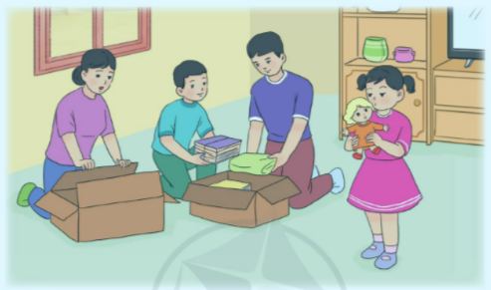
Thứ……ngày…..tháng…..năm…….
TIẾNG VIỆT
ĐỌC: CON HEO ĐẤT

Slide 4
Thứ……ngày…..tháng…..năm…….
TIẾNG VIỆT
ĐỌC: CON HEO ĐẤT
1. Hướng dẫn đọc.
Đọc trôi chảy toàn bài, ngắt nghỉ câu đúng. Đọc giọng sôi nổi, giàu tình cảm; đọc phân biệt lời đối thoại của các nhân vật và lời người kể chuyện.
2. Chia đoạn.
+ Đoạn 1: Từ đầu đến sợ hãi.
+ Đoạn 2: Tiếp theo cho đến bức ảnh này.
+ Đoạn 3: Còn lại.

Slide 5
Thứ……ngày…..tháng…..năm…….
TIẾNG VIỆT
ĐỌC: CON HEO ĐẤT
3. Luyện đọc và tìm hiểu bài.
a. Luyện đọc từ, câu
liên tục, đổ nát, sốt sắng, sắp xếp, trở ra, xúc động, niềm vui…
Trường con đang quyên góp sách vở,/ quần áo/ giúp các bạn vùng bị bão,/ mẹ ạ.//
b. Giải nghĩa từ
thẫn thờ,
sốt sắng,
quên góp,
các tông

Slide 6
Thứ……ngày…..tháng…..năm…….
TIẾNG VIỆT
ĐỌC: CON HEO ĐẤT
Luyện đọc
Tìm hiểu bài
liên tục, đổ nát, sốt sắng, sắp xếp, trở ra, xúc động, niềm vui…
Câu 1: Ở đoạn 1, điều gì khiến người mẹ trong câu chuyện xúc động?
Trời người mẹ xúc động về bức ảnh về một phụ nữ trẻ ngồi thẫn thờ trước ngôi nhà đổ nát của mình. Đứng cạnh chị là một bé gái đang bám chặt lấy mẹ, mắt mở to, sợ hãi.
Trường con đang quyên góp sách vở,/ quần áo/ giúp các bạn vùng bị bão,/ mẹ ạ.//

Slide 7
Thứ……ngày…..tháng…..năm…….
TIẾNG VIỆT
ĐỌC: CON HEO ĐẤT
Luyện đọc
Tìm hiểu bài
liên tục, đổ nát, sốt sắng, sắp xếp, trở ra, xúc động, niềm vui…
Câu 2: Gia đình hai bạn nhỏ làm gì để giúp đỡ đồng bào vùng bị bão tàn phá?
Gia đình bạn nhỏ đã cùng nhau chuẩn bị đồ như quần áo, sách vở, đồ dùng… để gửi giúp đỡ đồng bào vùng bị bão tàn phá.
Trường con đang quyên góp sách vở,/ quần áo/ giúp các bạn vùng bị bão,/ mẹ ạ.//
Câu 3: Bé gái tặng gì cho em nhỏ ở trong bức ảnh?
Bé gái tặng em nhỏ con búp bê mà em thích nhất.

Slide 8
Thứ……ngày…..tháng…..năm…….
TIẾNG VIỆT
ĐỌC: CON HEO ĐẤT
Luyện đọc
Tìm hiểu bài
liên tục, đổ nát, sốt sắng, sắp xếp, trở ra, xúc động, niềm vui…
Câu 4: Em có suy nghĩ gì về hành động của bé gái trong câu chuyện?
Hành động của bé gái trong câu chuyện rất đẹp. Bé gái rất tốt bụng đã biết tặng niềm vui của mình để em nhỏ được vui; điều đó sẽ làm cho niềm vui được lan tỏa và có ý nghĩa với mọi người trong cuộc sống.
Trường con đang quyên góp sách vở,/ quần áo/ giúp các bạn vùng bị bão,/ mẹ ạ.//

Slide 9

Thứ……ngày…..tháng…..năm…….
TIẾNG VIỆT
ĐỌC: CON HEO ĐẤT
Luyện đọc
Tìm hiểu bài
liên tục, đổ nát, sốt sắng, sắp xếp, trở ra, xúc động, niềm vui…
NỘI DUNG
Câu chuyện cho ta thấy: Trước những khó khăn của đồng bào vùng bị bão lũ, từ người lớn đến bé gái nhỏ trong gia đình đều xúc động, muốn góp phần đem đến niềm vui cho mọi người.
Trường con đang quyên góp sách vở,/ quần áo/ giúp các bạn vùng bị bão,/ mẹ ạ.//

Slide 10
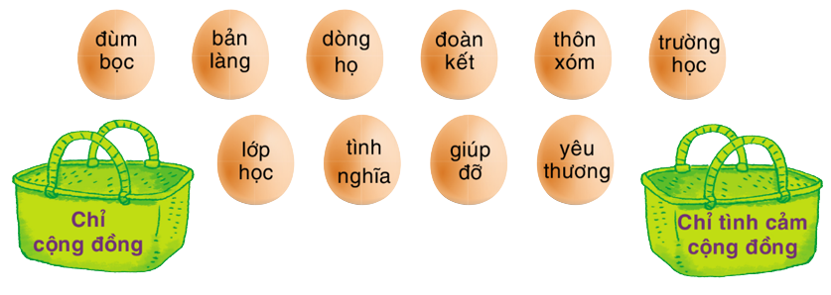
Thứ……ngày…..tháng…..năm…….
TIẾNG VIỆT
ĐỌC: CON HEO ĐẤT
4. Luyện tập.
1) Xếp các từ dưới đây vào nhóm thích hợp.

Slide 11
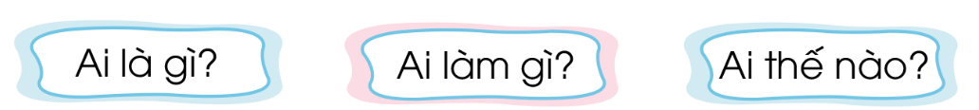
Thứ……ngày…..tháng…..năm…….
TIẾNG VIỆT
ĐỌC: CON HEO ĐẤT
4. Luyện tập.
2) Đặt câu với một từ ở bài tập trên. Cho biết câu đó thuộc mẫu câu nào.
+ Trường học là ngôi nhà thứ hai của em.
+ Lớp học của em rất đoàn kết!
+ Bạn Nam giúp đỡ em giải bài toán khó.

Slide 12

XIN CHÂN THÀNH CẢM ƠN
QUÝ THẦY CÔ GIÁO VÀ CÁC EM
Notes:
12

